Slide 1
Alkalmazott statisztika, Valószínűségszámítás és statisztika
Fazekas István, Barta Attila, Pecsora Sándor
Nevezetes abszolút folytonos eloszlások
„A tananyag elkészítését az EFOP-3.4.3-16-2016-00021 számú projekt támogatta. A projekt az Európai Unió támogatásával, az Európai Szociális Alap társfinanszírozásával valósult meg.”

Slide 2
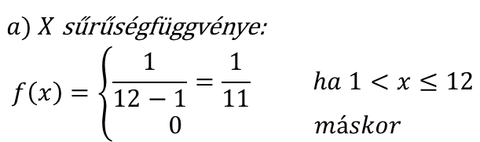

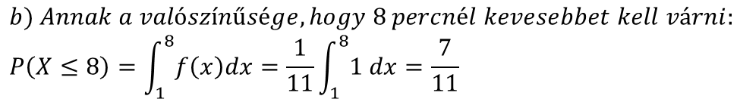
Gyakorlat (Egyenletes eloszlás)
Legyen$X$ a várakozási idő egy buszmegállóban, amely egyenletes eloszlás szerint vesz fel értékeket 1 és 12 perc között. $X\sim U\left(1,12\right)$.
$a) X$sűrűségfüggvénye: $$f\left(x\right)=\left\{\begin{aligned}\frac{1}{12−1}=\frac{1}{11} ha 1<x≤12 \\ 0 máskor \end{aligned}\right.$$
$$b) Annak a valószínűsége, hogy 8 percnél kevesebbet kell várni: \\ P\left(X≤8\right)=\int_{1}^{8}{f\left(x\right)dx}=\frac{1}{11}\int_{1}^{8}{1 dx}=\frac{7}{11}$$
$$c) A várható várakozási idő: 𝔼\left(X\right)=\frac{1+12}{2}=6.5$$
$$d) A várakozási idő szórásnégyzete: 𝔻^{2}\left(X\right)=\frac{{\left(12−1\right)}^{2}}{12}=\frac{121}{12}$$

Slide 3
Gyakorlat (Egyenletes eloszlás Matlab megoldás)
n = 10^5;
x = rand(1,n)*11+1;
p = length(x(x<8))/n
x_mean = mean(x)
x_var = var(x)

Slide 4


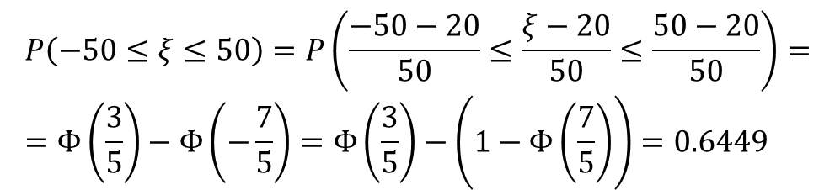
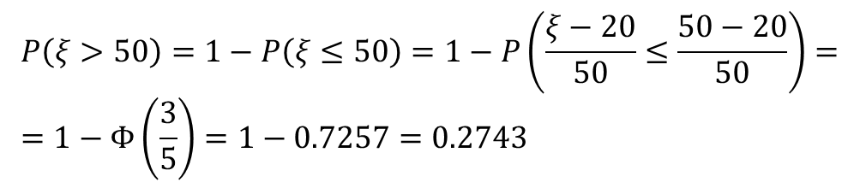
Gyakorlat 13.5 (Normális eloszlás)
Egy repülőgép pilótájával közlik a 100 m magasságú légifolyosó közepének földtől vett távolságát. A repülőgép repülési magasságának ettől való eltérése egy normális eloszlású valószínűségi változó, melynek várható értéke 20 m, szórása pedig 50 m. Számítsa ki annak a valószínűségét, hogy a repülőgép a légifolyosó alatt, a légifolyosóban, illetve a légifolyosó felett halad!
Annak a valószínűsége, hogy a légifolyosó felett repül:
100m
🛧
$$ξ$$
$$P\left(ξ>50\right)=1−P\left(ξ≤50\right)=1−P\left(\frac{ξ−20}{50}≤\frac{50−20}{50}\right)= \\ =1−Φ\left(\frac{3}{5}\right)=1−0.7257=0.2743$$
Annak a valószínűsége, hogy a légifolyosóban repül:
$$ξ\sim 𝒩\left({20,50}^{2}\right)$$
$$P\left(−50≤ξ≤50\right)=P\left(\frac{−50−20}{50}≤\frac{ξ−20}{50}≤\frac{50−20}{50}\right)= \\ =Φ\left(\frac{3}{5}\right)−Φ\left(−\frac{7}{5}\right)=Φ\left(\frac{3}{5}\right)−\left(1−Φ\left(\frac{7}{5}\right)\right)=0.6449$$

Slide 5
Gyakorlat 13.5 (Normális eloszlás Matlab megoldás)
1-normcdf(3/5)
normcdf(3/5)-(1-normcdf(7/5))
%%% Simulation
n = 10^5;
x = normrnd(20,50,[1,n]);
length(x(x>50))/n
length(x(x>-50&x<50))/n

Slide 6



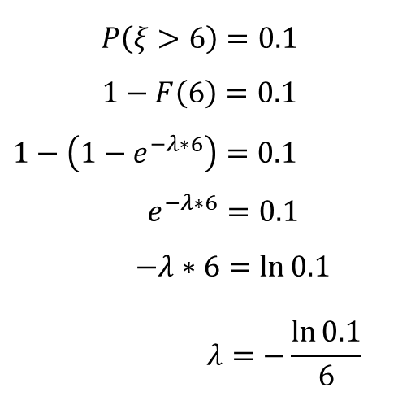


Gyakorlat 13.13 (Exponenciális eloszlás)
Annak a valószínűsége, hogy egy benzinkútnál a tankolásra 6 percnél tovább kell várni a tapasztalatok szerint 0.1. Feltéve, hogy a várakozási idő hossza exponenciális eloszlású, mennyi a valószínűsége, hogy véletlenszerűen a benzinkúthoz érkezve 3 percen belül sorra kerülünk?
$ξ$- várakozási idő
$$P\left(ξ>6\right)=0.1$$
$$1−F\left(6\right)=0.1$$
$$1−\left(1−e^{−λ∗6}\right)=0.1$$
$e^{−λ∗6}=0.1$
$−λ∗6=\ln{0.1}$
$$λ=−\frac{\ln{0.1}}{6}$$
$$P\left(ξ>6\right)=0.1$$
$P\left(ξ<3\right)=$?
$$P\left(ξ<3\right)=F_{ξ}\left(3\right)=1−e^{−λ∗3}= ?$$
$$P\left(ξ≤3\right)=1−e^{−λ∗3}=1−e^{ \frac{\ln{0.1}}{6}∗3}=0.68$$

Slide 7
Gyakorlat 13.13 (Exponenciális eloszlás MATLAB megoldás)
mu = log(10)/6;
expcdf(3,1/mu)
%%% Simulation
n = 10^5;
x = exprnd(1/mu,[1,n]);
length(x(x<3))/n

Slide 8
Irodalomgyűjtemény
Baran Ágnes: Matematika mérnököknek 1. (Gyakorlati fóliák)
Baran Sándor: Valószínűségszámítás és matematikai statisztika feladatok
Fazekas István: Valószínűségszámítás, Debreceni Egyetemi Kiadó, 2009
Fazekas István: Bevezetés a matematikai statisztikába, Debreceni Egyetemi Kiadó, 2009
Matlab examples: https://www.mathworks.com/help/examples.html

